Slide 1


PERANCANGAN DAN IMPLEMENTASI MASTER DATA MODUL PENELITIAN PADA SISTEM INFORMASI LPPM
2072009 – Juan Sterling Martua

Slide 2
PENDAHULUAN

Slide 3
Latar Belakang
Penulis mengikuti magang MBKM di I2C Studio
LPPM Maranatha butuh sistem informasi membantu pengelolaan penelitian, pengabdian masyarakat, pembuatan buku, dan pengajuan insentif karya ilmiah
Penulis membuat master data pengelolaan penelitian pada SIPPM

Slide 4
Rumusan Masalah
Bagaimana mempelajari penggunaan bahasa pemrograman PHP dan framework Laravel serta komponen pendukung lainnya?
Bagaimana mengetahui kemampuan dalam menguasai penggunaan bahasa pemrograman PHP dan framework Laravel serta komponen pendukung lainnya?
Bagaimana menerapkan penggunaan bahasa pemrograman PHP dan framework Laravel serta komponen pendukung lainnya?

Slide 5
Tujuan Pembahasan
Membuat projek sederhana menggunakan bahasa pemrograman PHP dan framework Laravel serta komponen pendukung lainnya.
Mengikuti tes untuk mengetahui kemampuan dalam menguasai penggunaan bahasa pemrograman PHP dan framework Laravel serta komponen pendukung lainnya.
Membuat master data untuk pengelolaan penelitian, berupa migrasi dan model modul penelitian dan CRD Prasyarat Program Penelitian

Slide 6
Perusahaan

Slide 7

I2C Studio
I2C Studio (Innovative, Intelligent, & Creative Studio) adalah perusahaan yang bergerak di bidang IT. Perusahaan ini berfokus pada pembuatan dan pengembangan software yang dapat menjadi solusi bagi customer. Berlokasi di Universitas Kristen Maranatha lantai 8 Gedung GWM

Slide 8
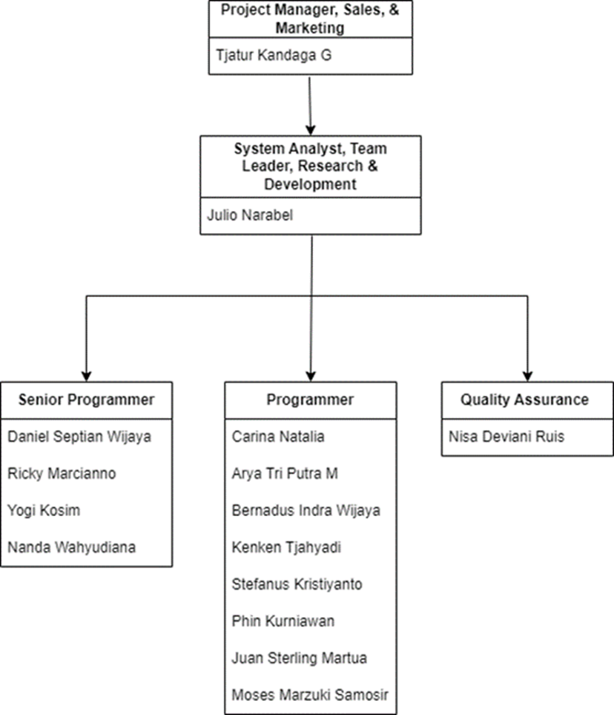
Struktur Organisasi

Slide 9












Software dan Komponen
1. PHP
2. Laravel
3. PostgreSQL
4. HTML
5. Visual Studio Code
6. Github Desktop
7.Bootstrap
8. JavaScript
9. jQuery
10. CoreUI
11. Trello
12. Node.js

Slide 10
Software dan Komponen
13
14
16
17
18
15
CDN
Select2
Composer
Laravel Collective
SWAL
DataTables

Slide 11
HASIL PEKERJAAN

Slide 12
Projek Sederhana
Modul Mahasiswa
Modul Mata Kuliah
Modul Semester

Slide 13
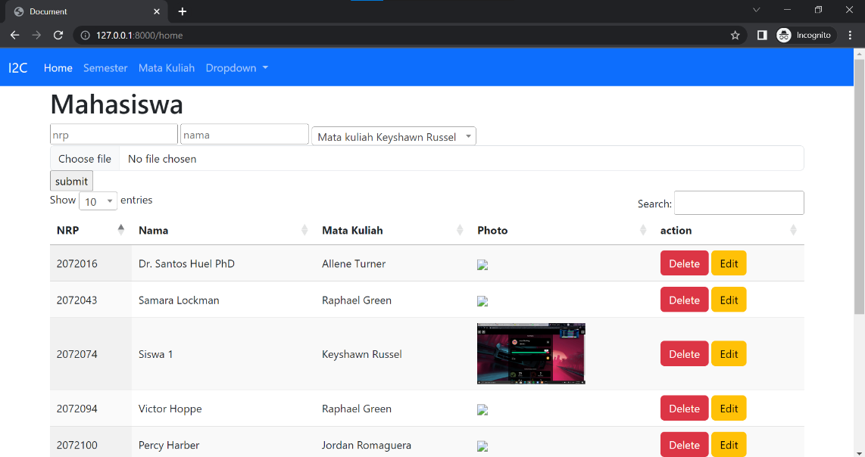
Modul Mahasiswa
Tampilan Utama

Slide 14
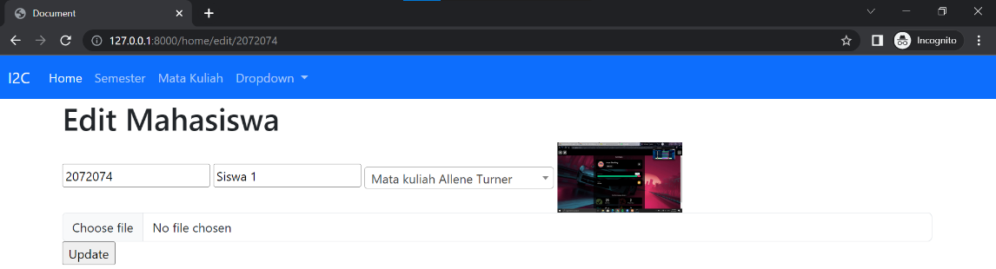
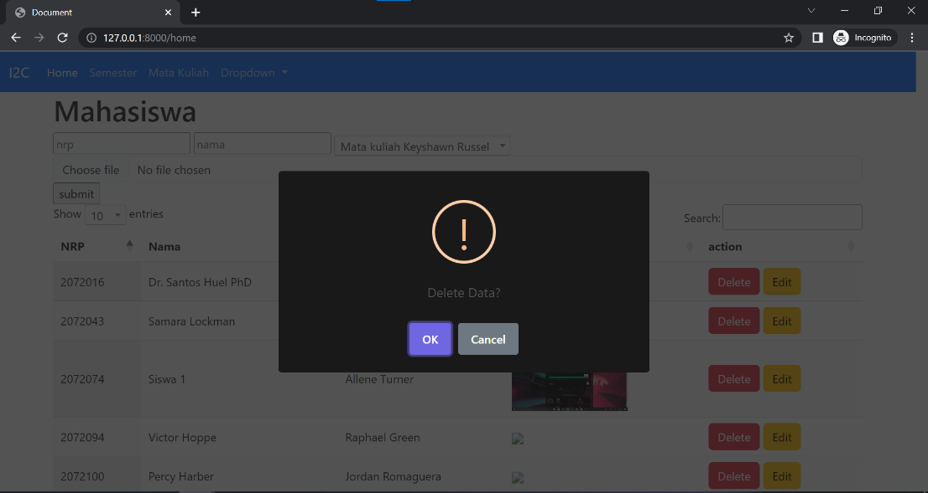
Modul Mahasiswa
Tampilan Edit
Tampilan SWAL Hapus

Slide 15
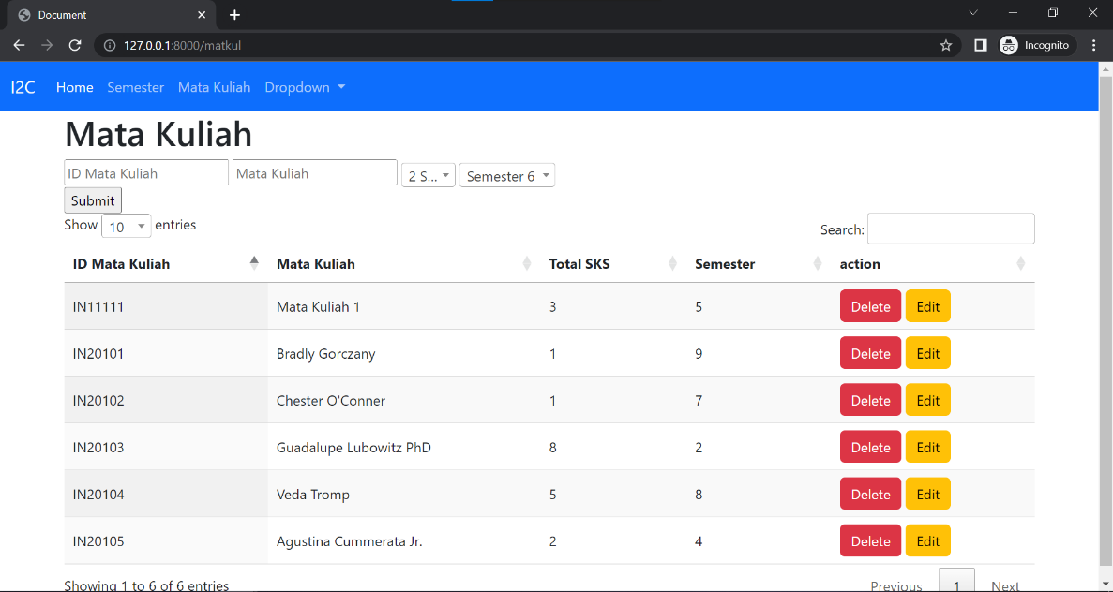
Modul Mata Kuliah
Tampilan Utama

Slide 16
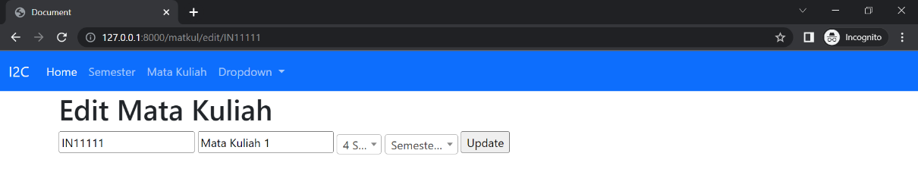
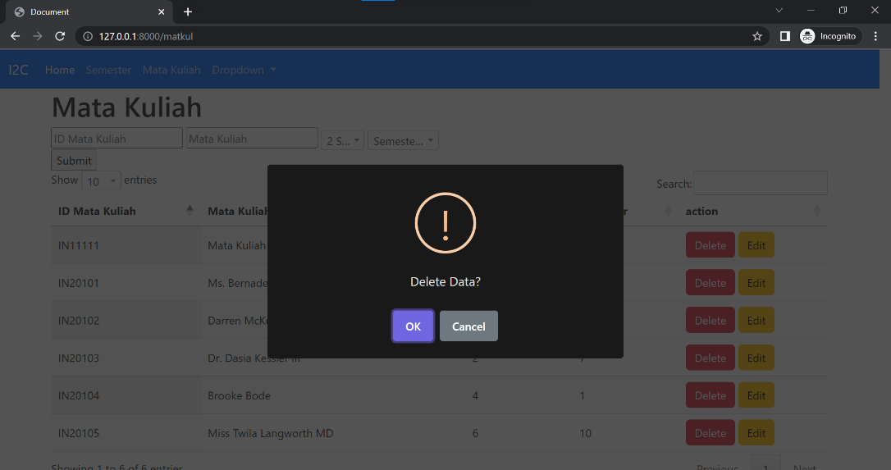
Modul Mata Kuliah
Tampilan Edit
Tampilan SWAL Hapus

Slide 17
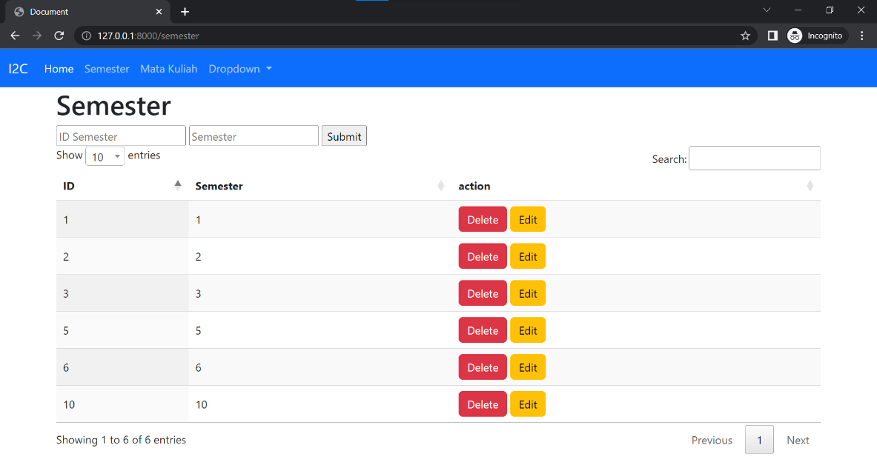
Modul Semester
Tampilan Utama

Slide 18
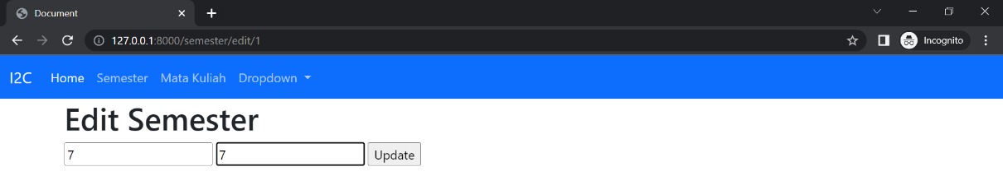
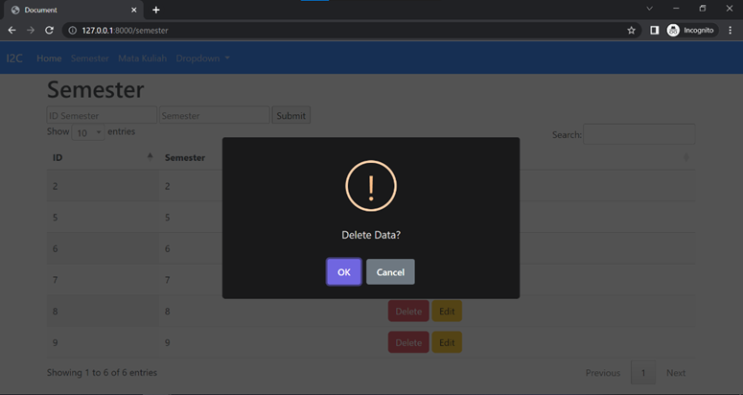
Modul Semester
Tampilan Edit
Tampilan SWAL Hapus

Slide 19
Tes dengan Mini Projek
Migrasi dan Model
CRUD Theater
CRUD Film
CRUD Studio

Slide 20
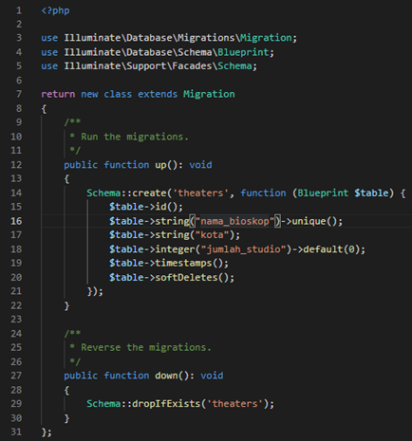
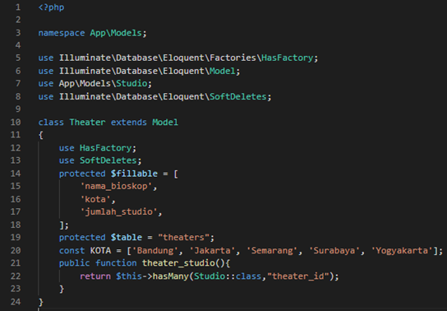
Migrasi dan Model tabel theaters
Model
Migrasi

Slide 21
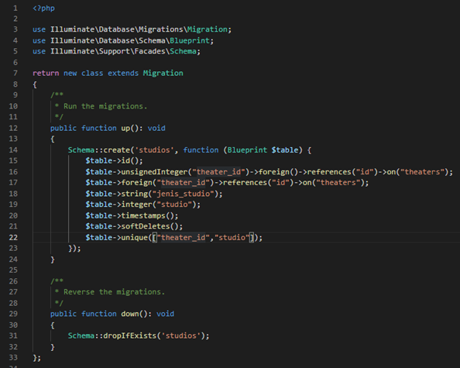
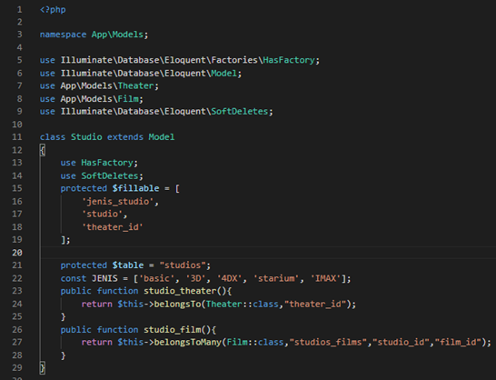
Migrasi dan Model tabel studios
Migrasi
Model

Slide 22
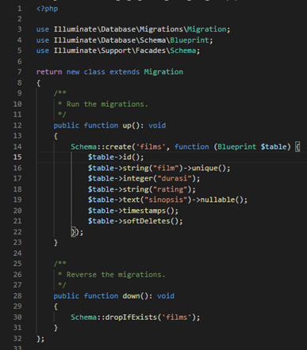
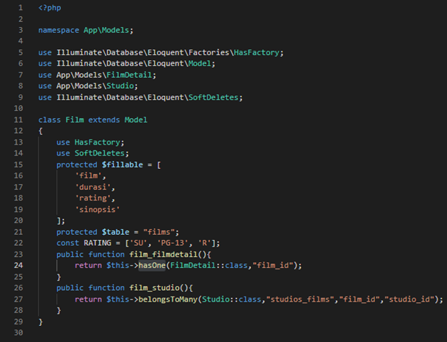
Migrasi dan Model tabel films
Model
Migrasi

Slide 23
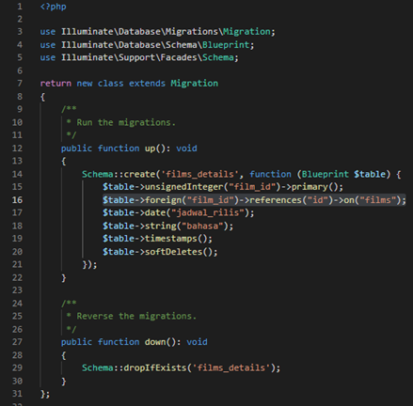
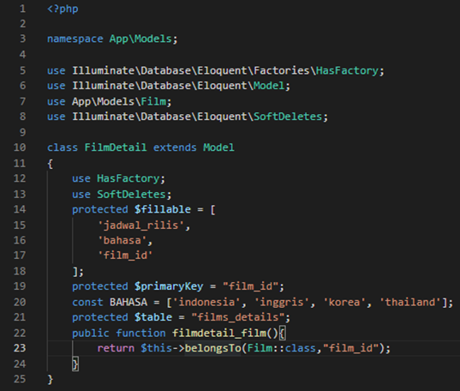
Migrasi dan Model tabel films_details
Migrasi
Model

Slide 24
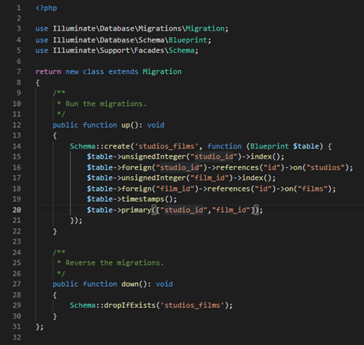
Migrasi dan Model tabel studios_films
Relasi di Model Studio
Relasi di Model Film
Migrasi

Slide 25
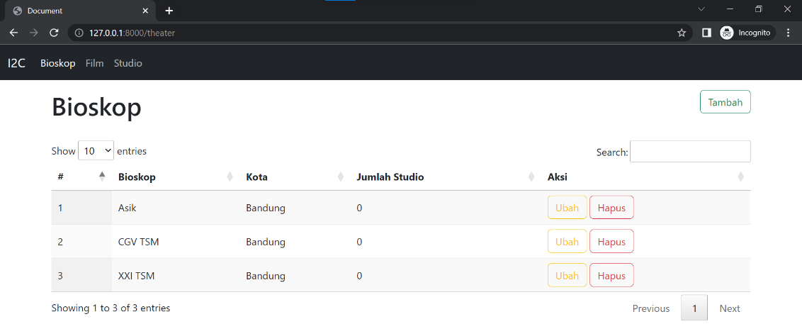
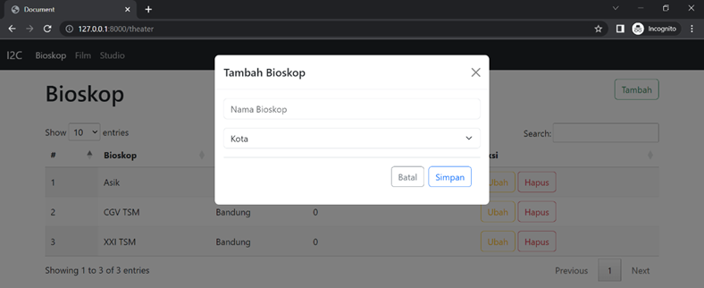

CRUD Theater
Tampilan Utama
Tampilan Modal
Menambah Theater

Slide 26
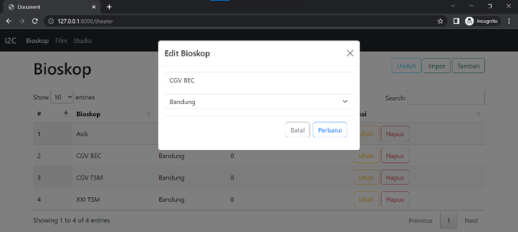
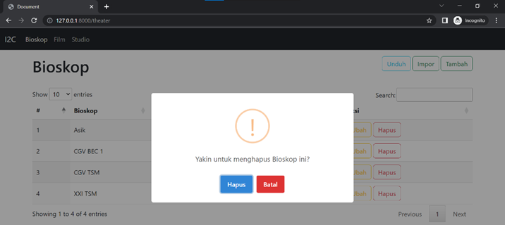
CRUD Theater
Tampilan Edit Theater
Tampilan SWAL
Menghapus Theater

Slide 27
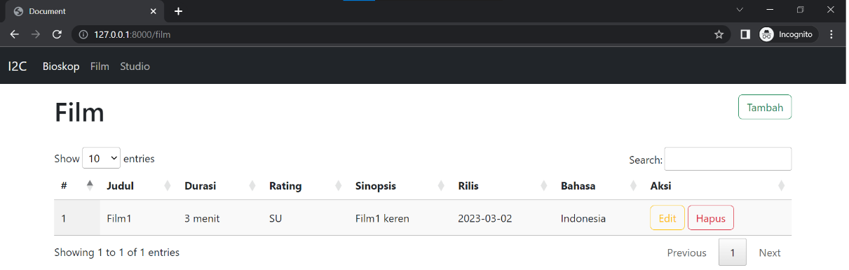
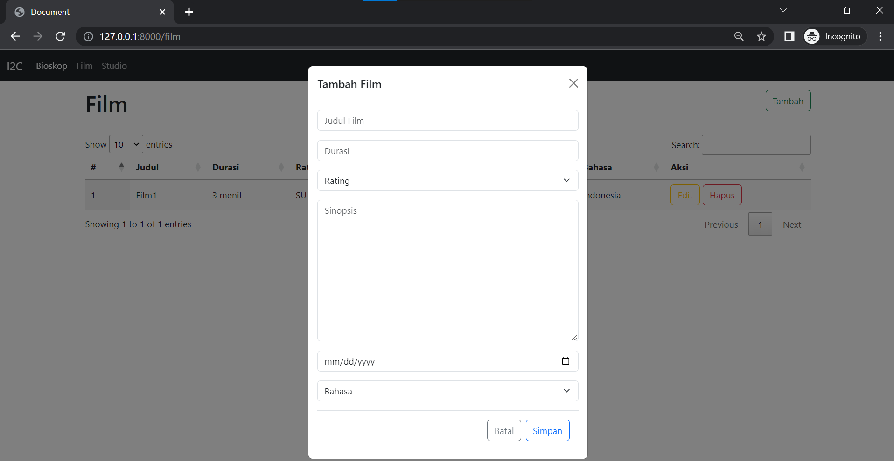
CRUD Film
Tampilan Utama
Tampilan Modal Menambah Film

Slide 28
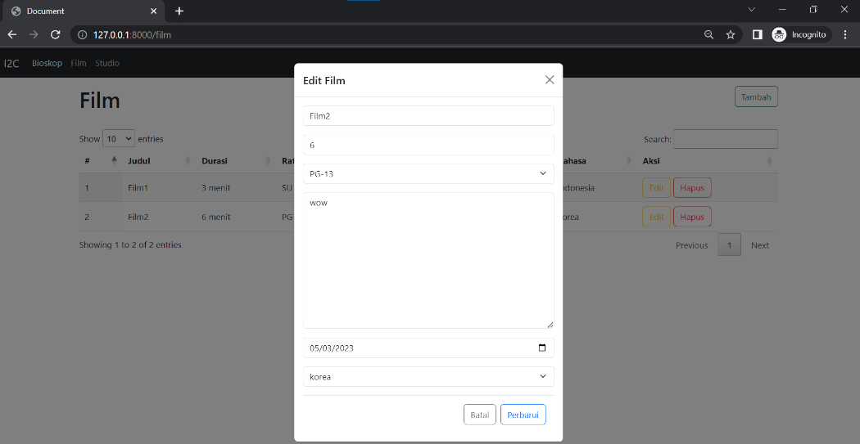
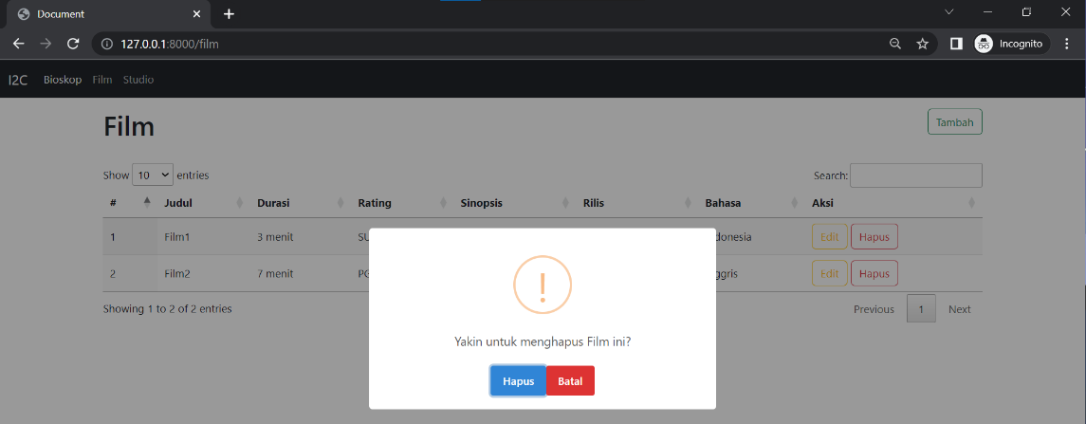
CRUD Film
Tampilan Modal Edit Film
Tampilan SWAL Menghapus Film

Slide 29
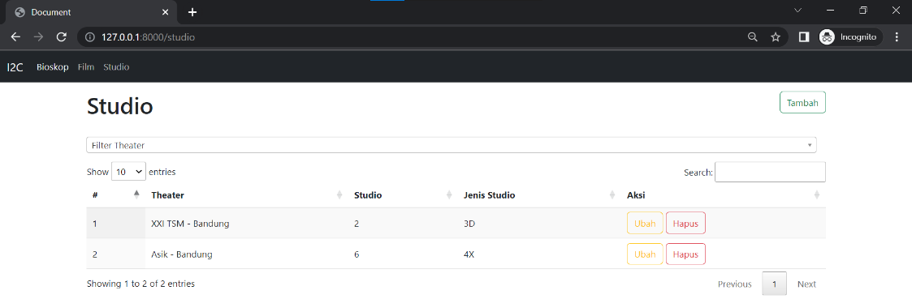
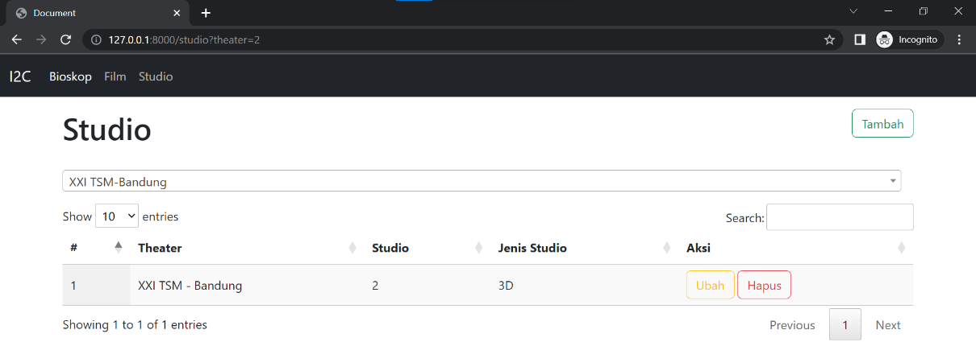
CRUD Studio
Tampilan Utama
Tampilan Utama Setelah Difilter

Slide 30
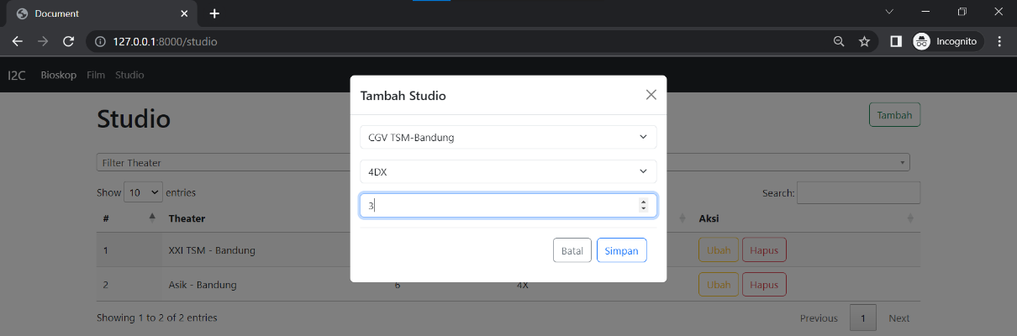
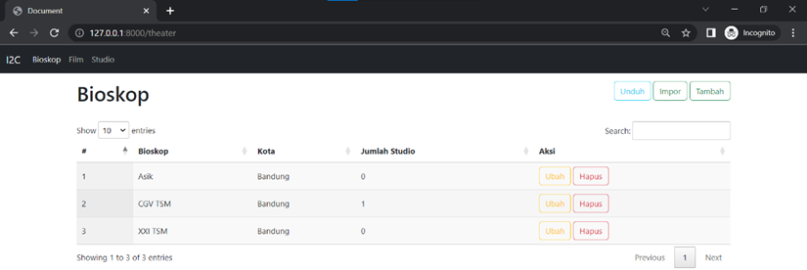
CRUD Studio
Tampilan Modal Menambah Studio
Tampilan Jumlah Studio Bertambah

Slide 31
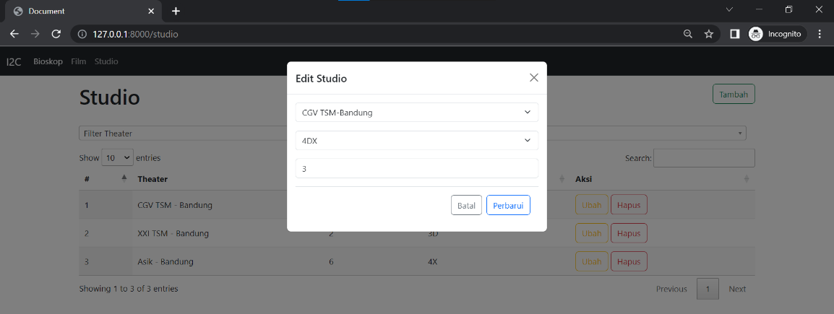
CRUD Studio
Tampilan Modal Edit Studio

Slide 32
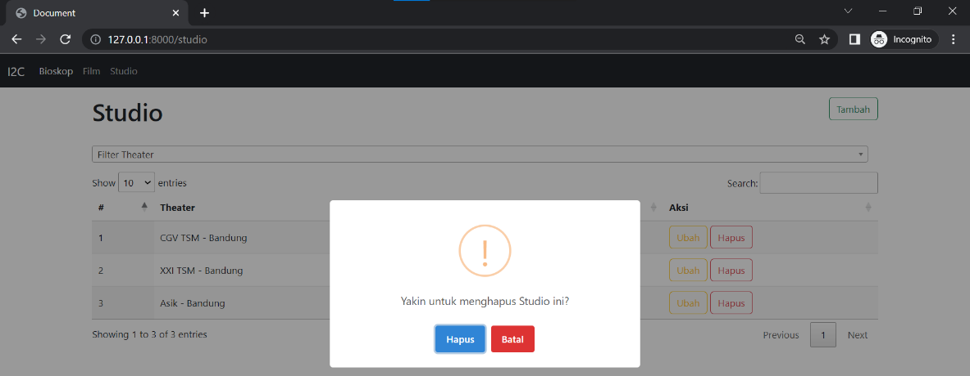
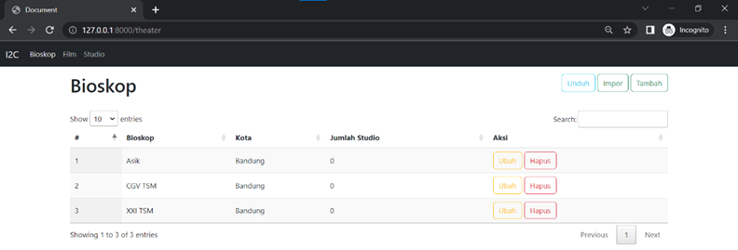
CRUD Studio
Tampilan SWAL
Menghapus Studio
Tampilan Jumlah Studio Berkurang

Slide 33
Migrasi dan Model Modul Penelitian SIPPM
Skema Penelitian
Prasyarat Dosen Penelitian
Prasyarat Detail Penelitian
Prasyarat Anggaran Penelitian
Prasyarat Program Penelitian
Prasyarat Luaran Penelitian

Slide 34
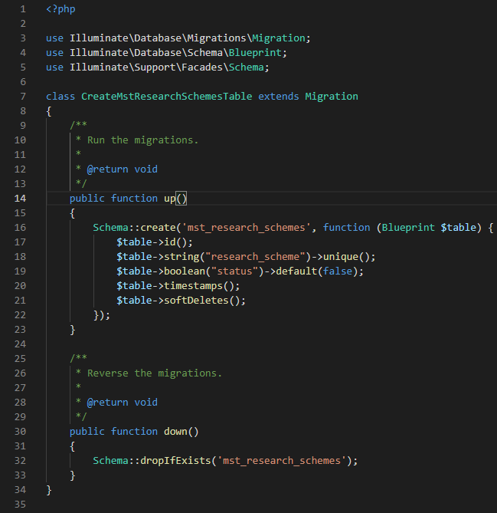
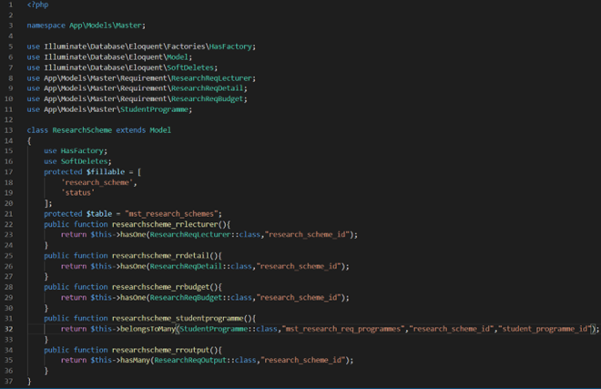
Skema Penelitian
Migrasi
Model

Slide 35
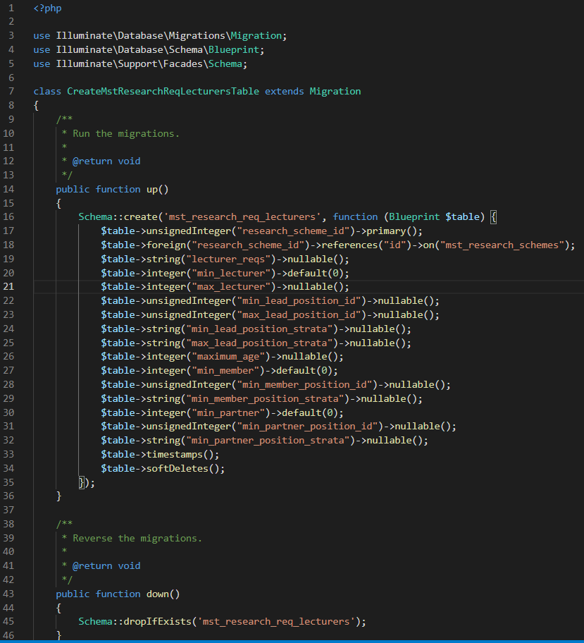
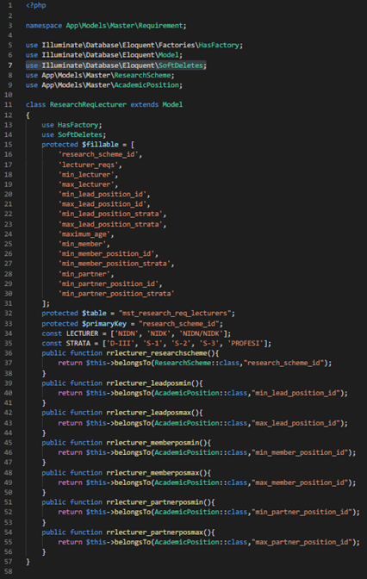
Prasyarat Dosen Penelitian
Migrasi
Model

Slide 36
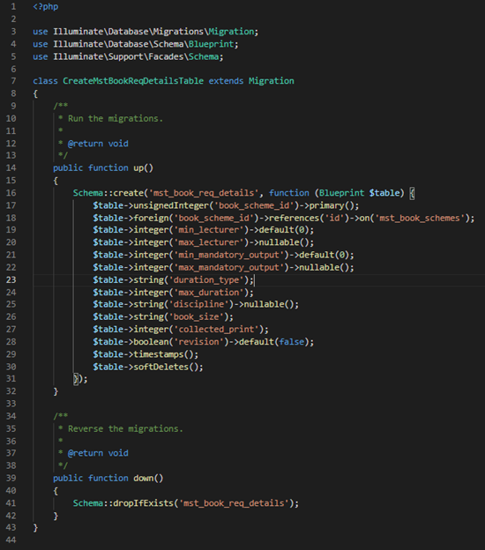
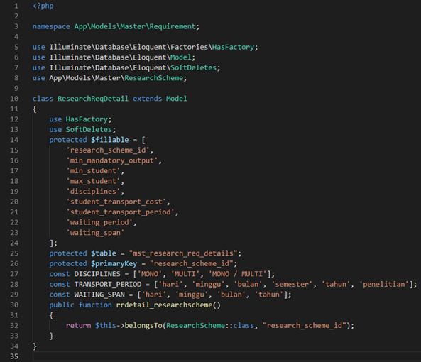
Prasyarat Detail Penelitian
Model
Migrasi

Slide 37
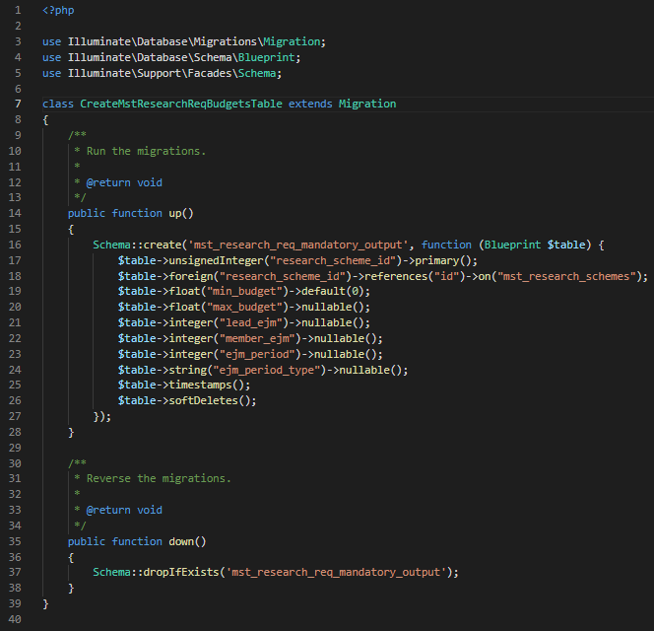
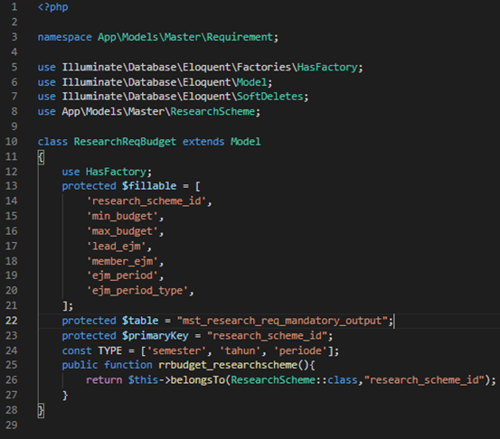
Prasyarat Anggaran Penelitian
Model
Migrasi

Slide 38
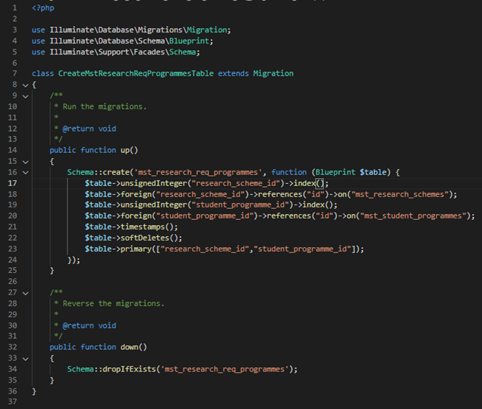
Prasyarat Program Penelitian
Relasi di Model Skema Penelitian
Relasi di Model Program Mahasiswa
Migrasi

Slide 39
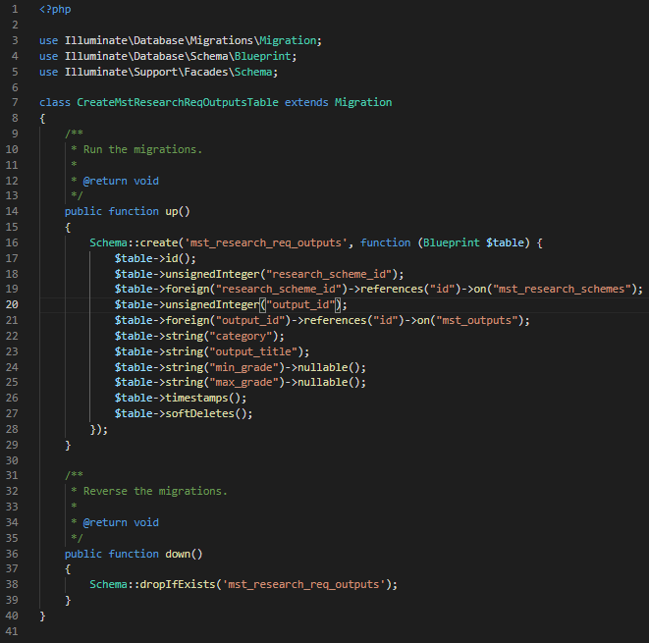
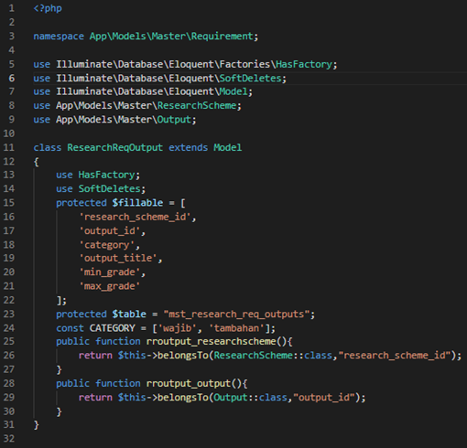
Prasyarat Luaran Penelitian
Migrasi
Model

Slide 40
Prasyarat Program Penelitian
Read
Create
Delete

Slide 41
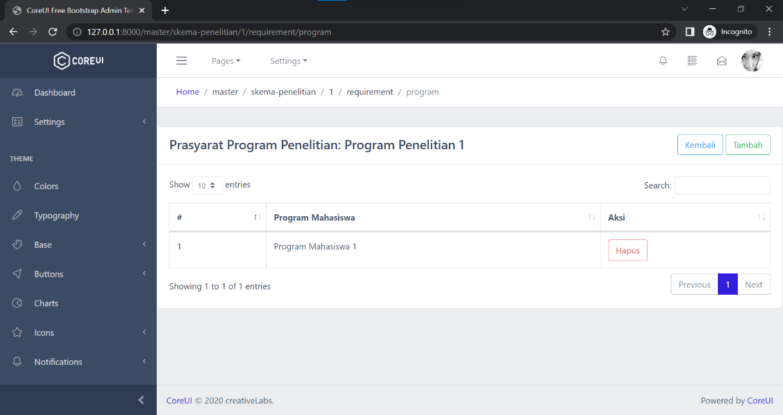
Read

Slide 42
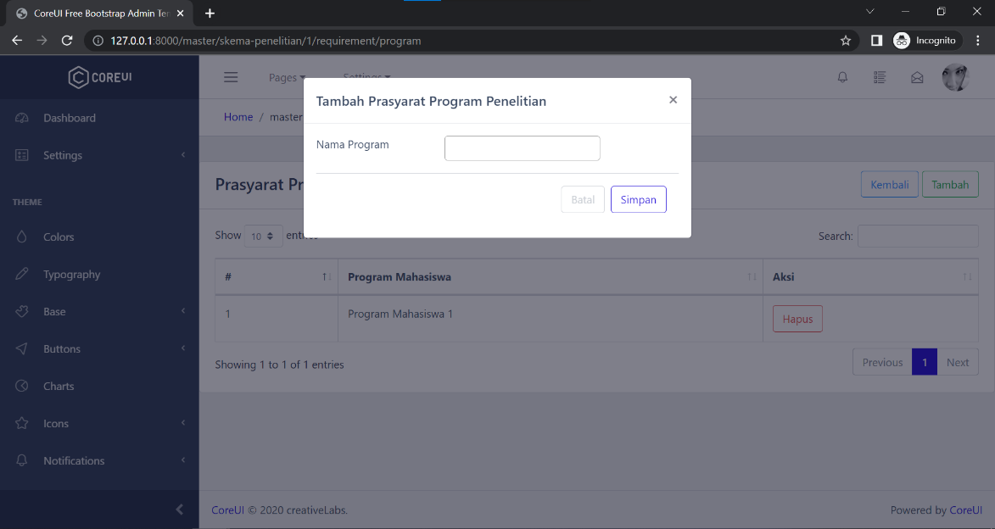
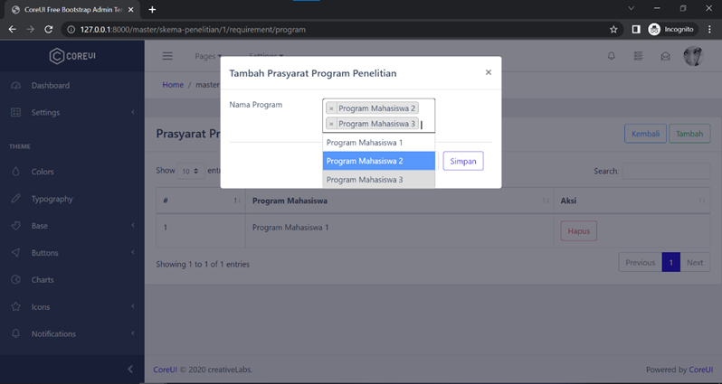
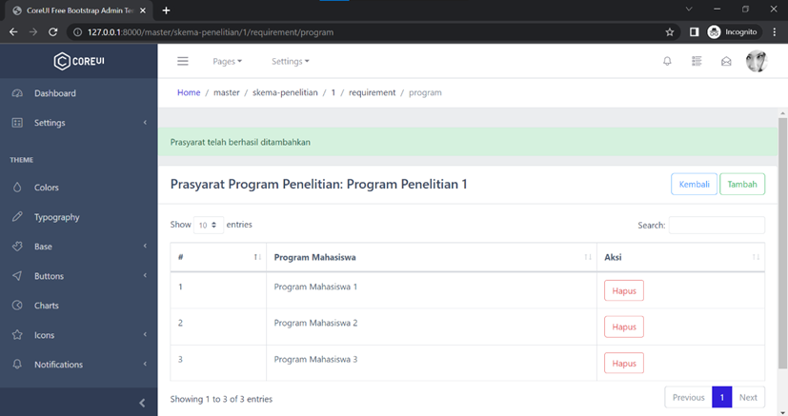
Create

Slide 43
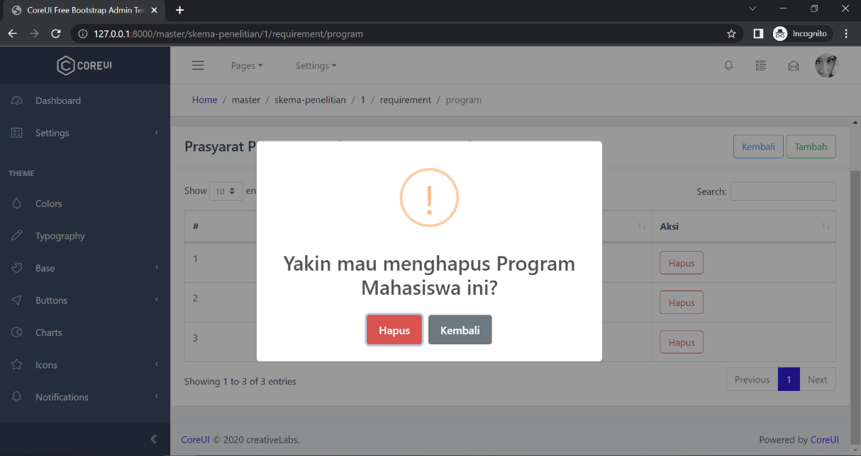

Delete

Slide 44
Pengujian Prasyarat Program Penelitian
Data Duplikat
Data Kosong

Slide 45


Data Duplikat

Slide 46


Data Kosong

Slide 47
SIMPULAN & SARAN

Slide 48
Simpulan
Meningkatkan pengetahuan, pemahaman, dan kemampuan penulis agar lebih siap pada saat mengerjakan proyek SIPPM.
Mengukur sejauh mana pengetahuan, pemahaman, dan kemampuan yang dimiliki oleh penulis dan mengetahui kesalahan yang terjadi agar pada saat mengerjakan proyek SIPPM dapat meminimalisir adanya kesalahan.
Menerapkan dan menuangkan pengetahuan, pemahaman, kemampuan, dan pengalaman yang sudah penulis lalui dan pelajari selama mengikuti kegiatan MBKM Magang di I2C Studio.

Slide 49
Saran
Saat melakukan review pada task yang telah dikerjakan, mohon untuk Senior Programmer melakukan review dengan lebih teliti lagi. Seringkali penulis masih menemukan error pada kode program yang telah di-review. Selain itu, pada saat Senior Programmer memberikan task kepada penulis, mohon agar task yang diberikan tidak ada kesalahan penulisan agar ke depannya tidak terjadi kesalahpahaman dan mempermudah pekerjaan. Penulis juga menyarankan agar hasil pekerjaan untuk master data modul penelitian dapat menjadi dasar pengelolaan penelitian oleh LPPM di kemudian hari.

Slide 50
Keterkaitan Program Magang MBKM dengan Mata Kuliah yang Dikonversi

Slide 51
Progressive Web App
Kerja Praktik
Mengerjakan tugas yang ada pada perusahaan
Membangun halaman web yang dijalankan di berbagai web browser
Web Semantik
Membangun halaman web yang interaktif

Slide 52
Teknik Komunikasi Bahasa Inggris
Pola Desain Perangkat Lunak
Membangun web dengan pola untuk frontend dan backend
Menggunakan bahasa Inggris di perusahaan
Pengolahan Citra Digital
Mempelajari mengunggah dan menyimpan foto

Slide 53
Terima Kasih

